Slide 1
ȘEDINȚA A DOUA
Câți bolnavi are
o epidemie?
Depinde cine îi numără
Un bal, o zi din prima iarnă a pandemiei și o cameră de cămin
Detectivii epidemiilor: cum ucid bolile milioane de oameni și cum le oprim
Conf. univ. dr. Adrian Pană · UMF „Iuliu Hațieganu” Cluj-Napoca · 2026–2027

Slide 2
DUPĂ PRIMA ȘEDINȚĂ
Ce mi-ați spus
Prea multe definiții și metode, prea puțin din ce trăiți voi.
1
Titlul promite epidemii care ucid milioane; răspunsul a venit prea târziu.
2
Nu a fost clar cum sunteți evaluați.
3
Toate trei sunt întemeiate. Ședința de azi pornește de la ele.

Slide 3
DE AZI
Ce se schimbă
Întâi povestea
Metoda, numai cât o cere cazul.
Cel mult trei termeni noi
Fiecare cu un exemplu.
Jumătate din timp lucrați în sală
Vot, discuție cu colegul, joc de rol.
Evaluarea, pe o pagină
Pe diapozitivul următor.
Trei întrebări anonime la final
Luni vedeți ce am schimbat.

Slide 4
CUM SE EVALUEAZĂ
Două componente notate
60%
Analiza unei știri, pe o pagină
O știre reală despre un focar: ce e stabilit, ce e nedovedit, ce ați face ca medici. Ședința a șasea.
40%
Chestionarul final
15 întrebări cu un singur răspuns corect, din cazurile discutate în sală. În ultima ședință, douăzeci de minute.
Prezența: cel puțin cinci din cele șapte ședințe. Votul, discuțiile, jocul de rol și Kahoot-ul nu se notează.

Slide 5
CELE DOUĂ ORE
Trei povești, trei cuvinte noi
0–5′
Deschiderea
Ce se schimbă
5–36′
Balul Bobocilor
Câți bolnavi are focarul?
36–60′
O zi din prima iarnă
Cifra crescută de zece ori
60–70′
Pauză
70–100′
Colega de cameră
Este un focar?
100–115′
Kahoot
Zece întrebări
115–120′
Trei întrebări
Evaluarea anonimă
Termenii noi de azi: definiția de caz · treptele cazului · focarul.

Slide 6
DUMINICĂ, DUPĂ BALUL BOBOCILOR
Grupul anului
MG
Anul I · MG
conversație de grup
LUNI, 8:10 · APEL DE LA DSP
Andrei
Mai e cineva rău?
La camera de gardă au venit mai mulți tineri cu vărsături, toți de la aceeași petrecere.
09:12
Ioana
Eu am vomitat toată noaptea.
09:14
Vlad
Și eu, dar cred că de la băutură.
„Câți bolnavi aveți?”
09:15
Ioana
Colega de cameră n-a fost la bal și are și ea diaree.
09:19
Maria
Mie mi-e rău de joi, nu știu dacă se pune.
09:30
Scenă reconstituită; numele sunt fictive.

Slide 7
ÎNTREBAREA DIN TITLU
MENTIMETER · ANONIM
Câți bolnavi are focarul de la bal?
Toți cei care au scris în grup că le este rău
A
Numai cei care au vomitat sau au avut diaree
B
Numai cei care au ajuns la medic
C
Numai cei la care laboratorul a găsit microbul
D
Nu există încă un răspuns corect. Revenim la acest vot la sfârșitul poveștii.

Slide 8
UN RĂSPUNS PROVIZORIU
COLEGUL DE BANCĂ
Întrebarea pare de numărat. Este de hotărât
Dureri de cap după o noapte de băutură: se pune?
1
Colega de cameră care n-a fost la bal, dar are diaree: se pune?
2
Diaree de joi, dinainte de petrecere: se pune?
3
Un număr de bolnavi există numai împreună cu regula lui. Iar regula o scrie un om.

Slide 9
LUNI DIMINEAȚA, LA TELEFON
JOC DE ROL · 2 VOLUNTARI
Telefonul de la DSP
EPIDEMIOLOGUL DSP
ORGANIZATORUL BALULUI
Are trei minute să afle ce îi trebuie ca să poată număra bolnavii.
Ar prefera ca povestea să rămână mică.
După scenă, pentru toată sala: ce a întrebat epidemiologul fără de care nu poate număra?

Slide 10
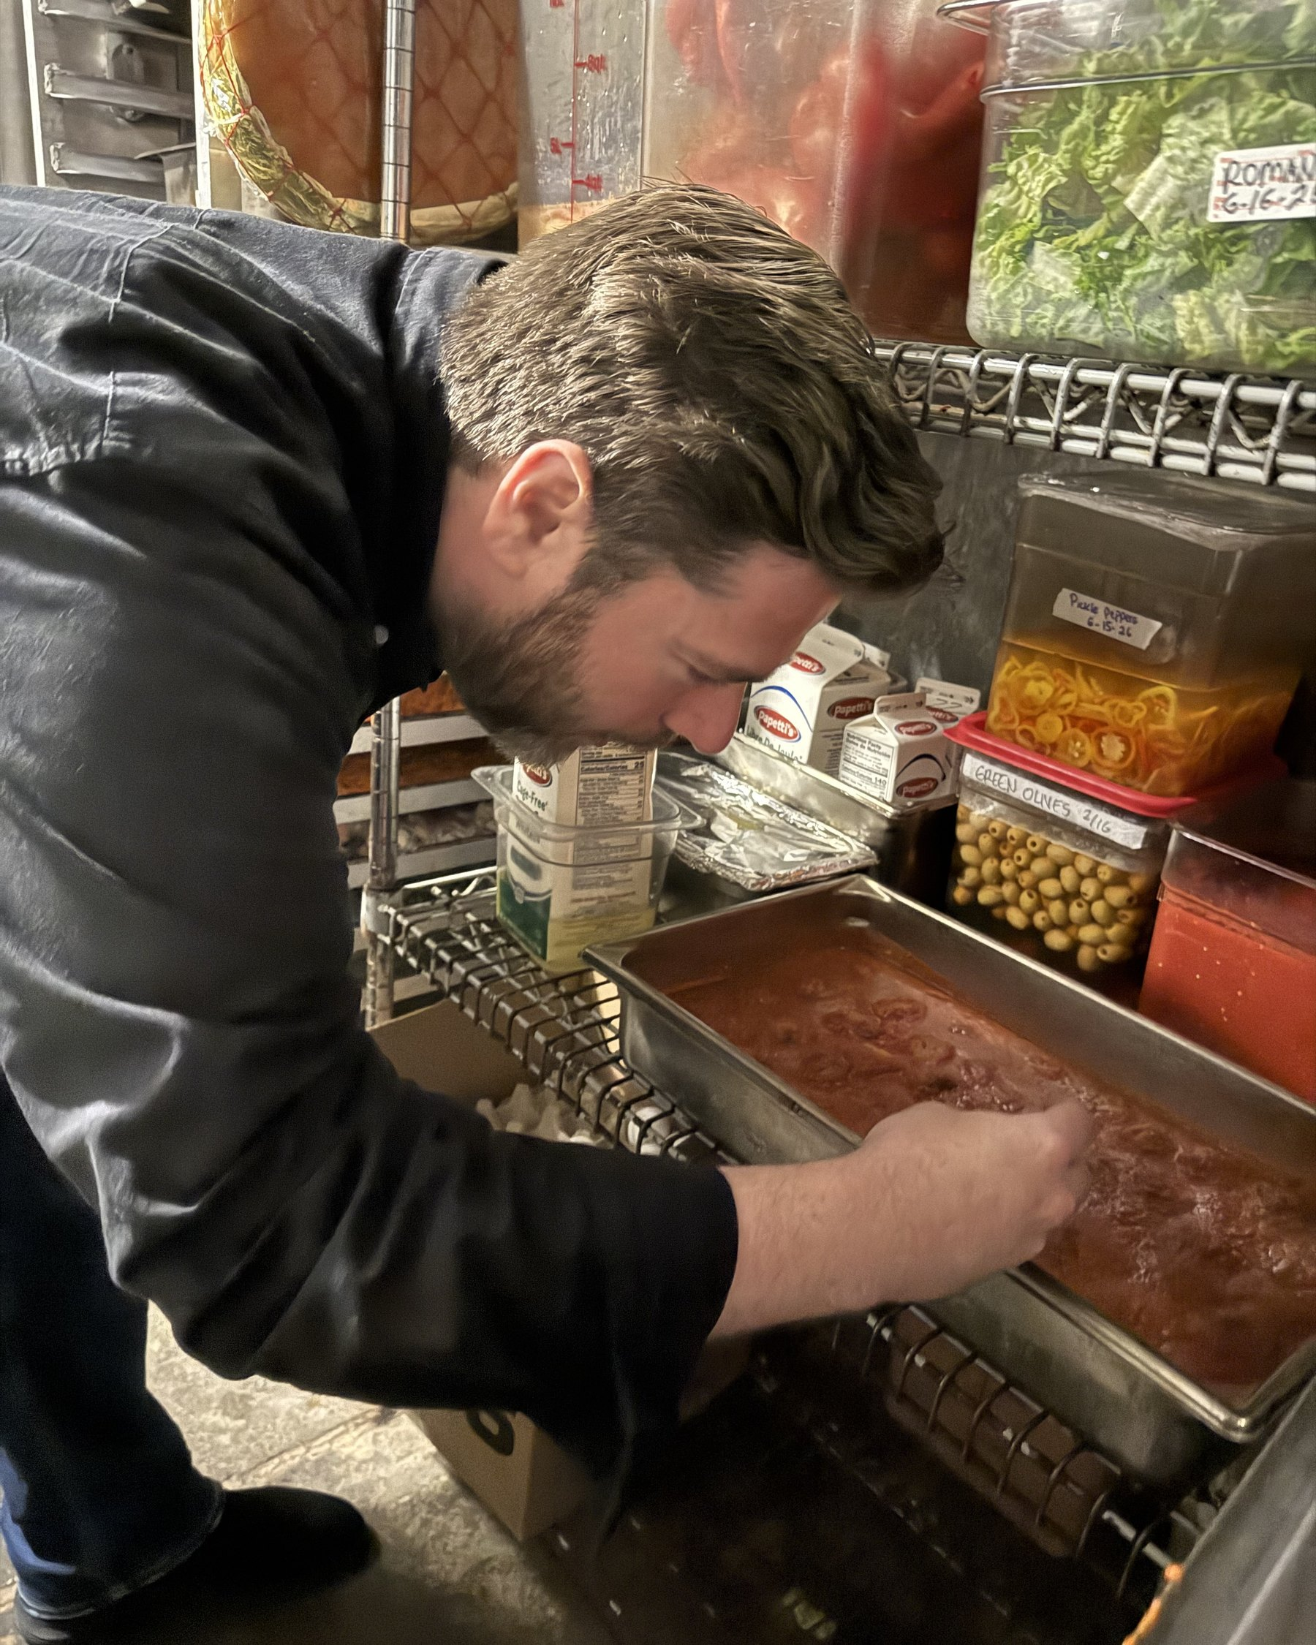
DUPĂ SCENĂ
Ce întreabă întâi un epidemiolog bun
Cine?
Există o listă a participanților?
Când?
Când au început primele simptome?
Ce, concret?
Vărsături, diaree, febră?
Cât de grav?
A ajuns cineva la spital?
„Ce ați mâncat?” vine abia mai târziu.
Organizatorul poate încerca să micșoreze problema; de aceea epidemiologul lucrează cu criterii, nu cu impresii.
Inspecție după un focar de boală digestivă · Seattle, 2026
Foto: CDC · domeniu public · CDC PHIL

Slide 11
PRIMUL TERMEN NOU
Definiția de caz
„Cine intră în număr”
Regula scrisă după care hotărâți cine se numără printre bolnavii unui focar: semnele bolii și limite de timp, de loc și de persoană. Se aplică la fel tuturor.
Manualul CDC o pune printre primii pași ai anchetei, înaintea căutării bolnavilor. Fără ea, fiecare membru al echipei numără după altă regulă, iar numărul final nu mai înseamnă nimic.

Slide 12
CUM SE SCRIE REGULA
Patru pași, înainte să numărați
1 · Semnele
2 · Timpul
3 · Locul și persoana
4 · Scrierea
Vărsături, diaree, febră; nu „mi-a fost rău”.
De la cina de sâmbătă până luni; diareea de joi, afară.
Participanții, inclusiv cei care au servit; colega de cameră, separat.
O frază, înainte de numărare. Regula schimbată: totul se renumără.
Colegul cu dureri de cap după băutură nu mai intră automat în număr. Nu este o judecată despre el, ci o regulă aplicată la fel tuturor.

Slide 13
VALORI IPOTETICE · 142 DE PARTICIPANȚI
Același bal, trei reguli, trei focare
Regula largă
73
oricine s-a simțit rău
câți s-au plâns
Regula de lucru
59
ies 8 cu dureri de cap, 6 cu diaree dinainte
vărsături sau diaree, după cină
aceeași boală, probabil
Regula strictă
7
plus microbul, în laborator
doar 11 au dat probe
Toate corecte, fiecare pentru întrebarea lui. Greșeala: numărul fără regulă.

Slide 14
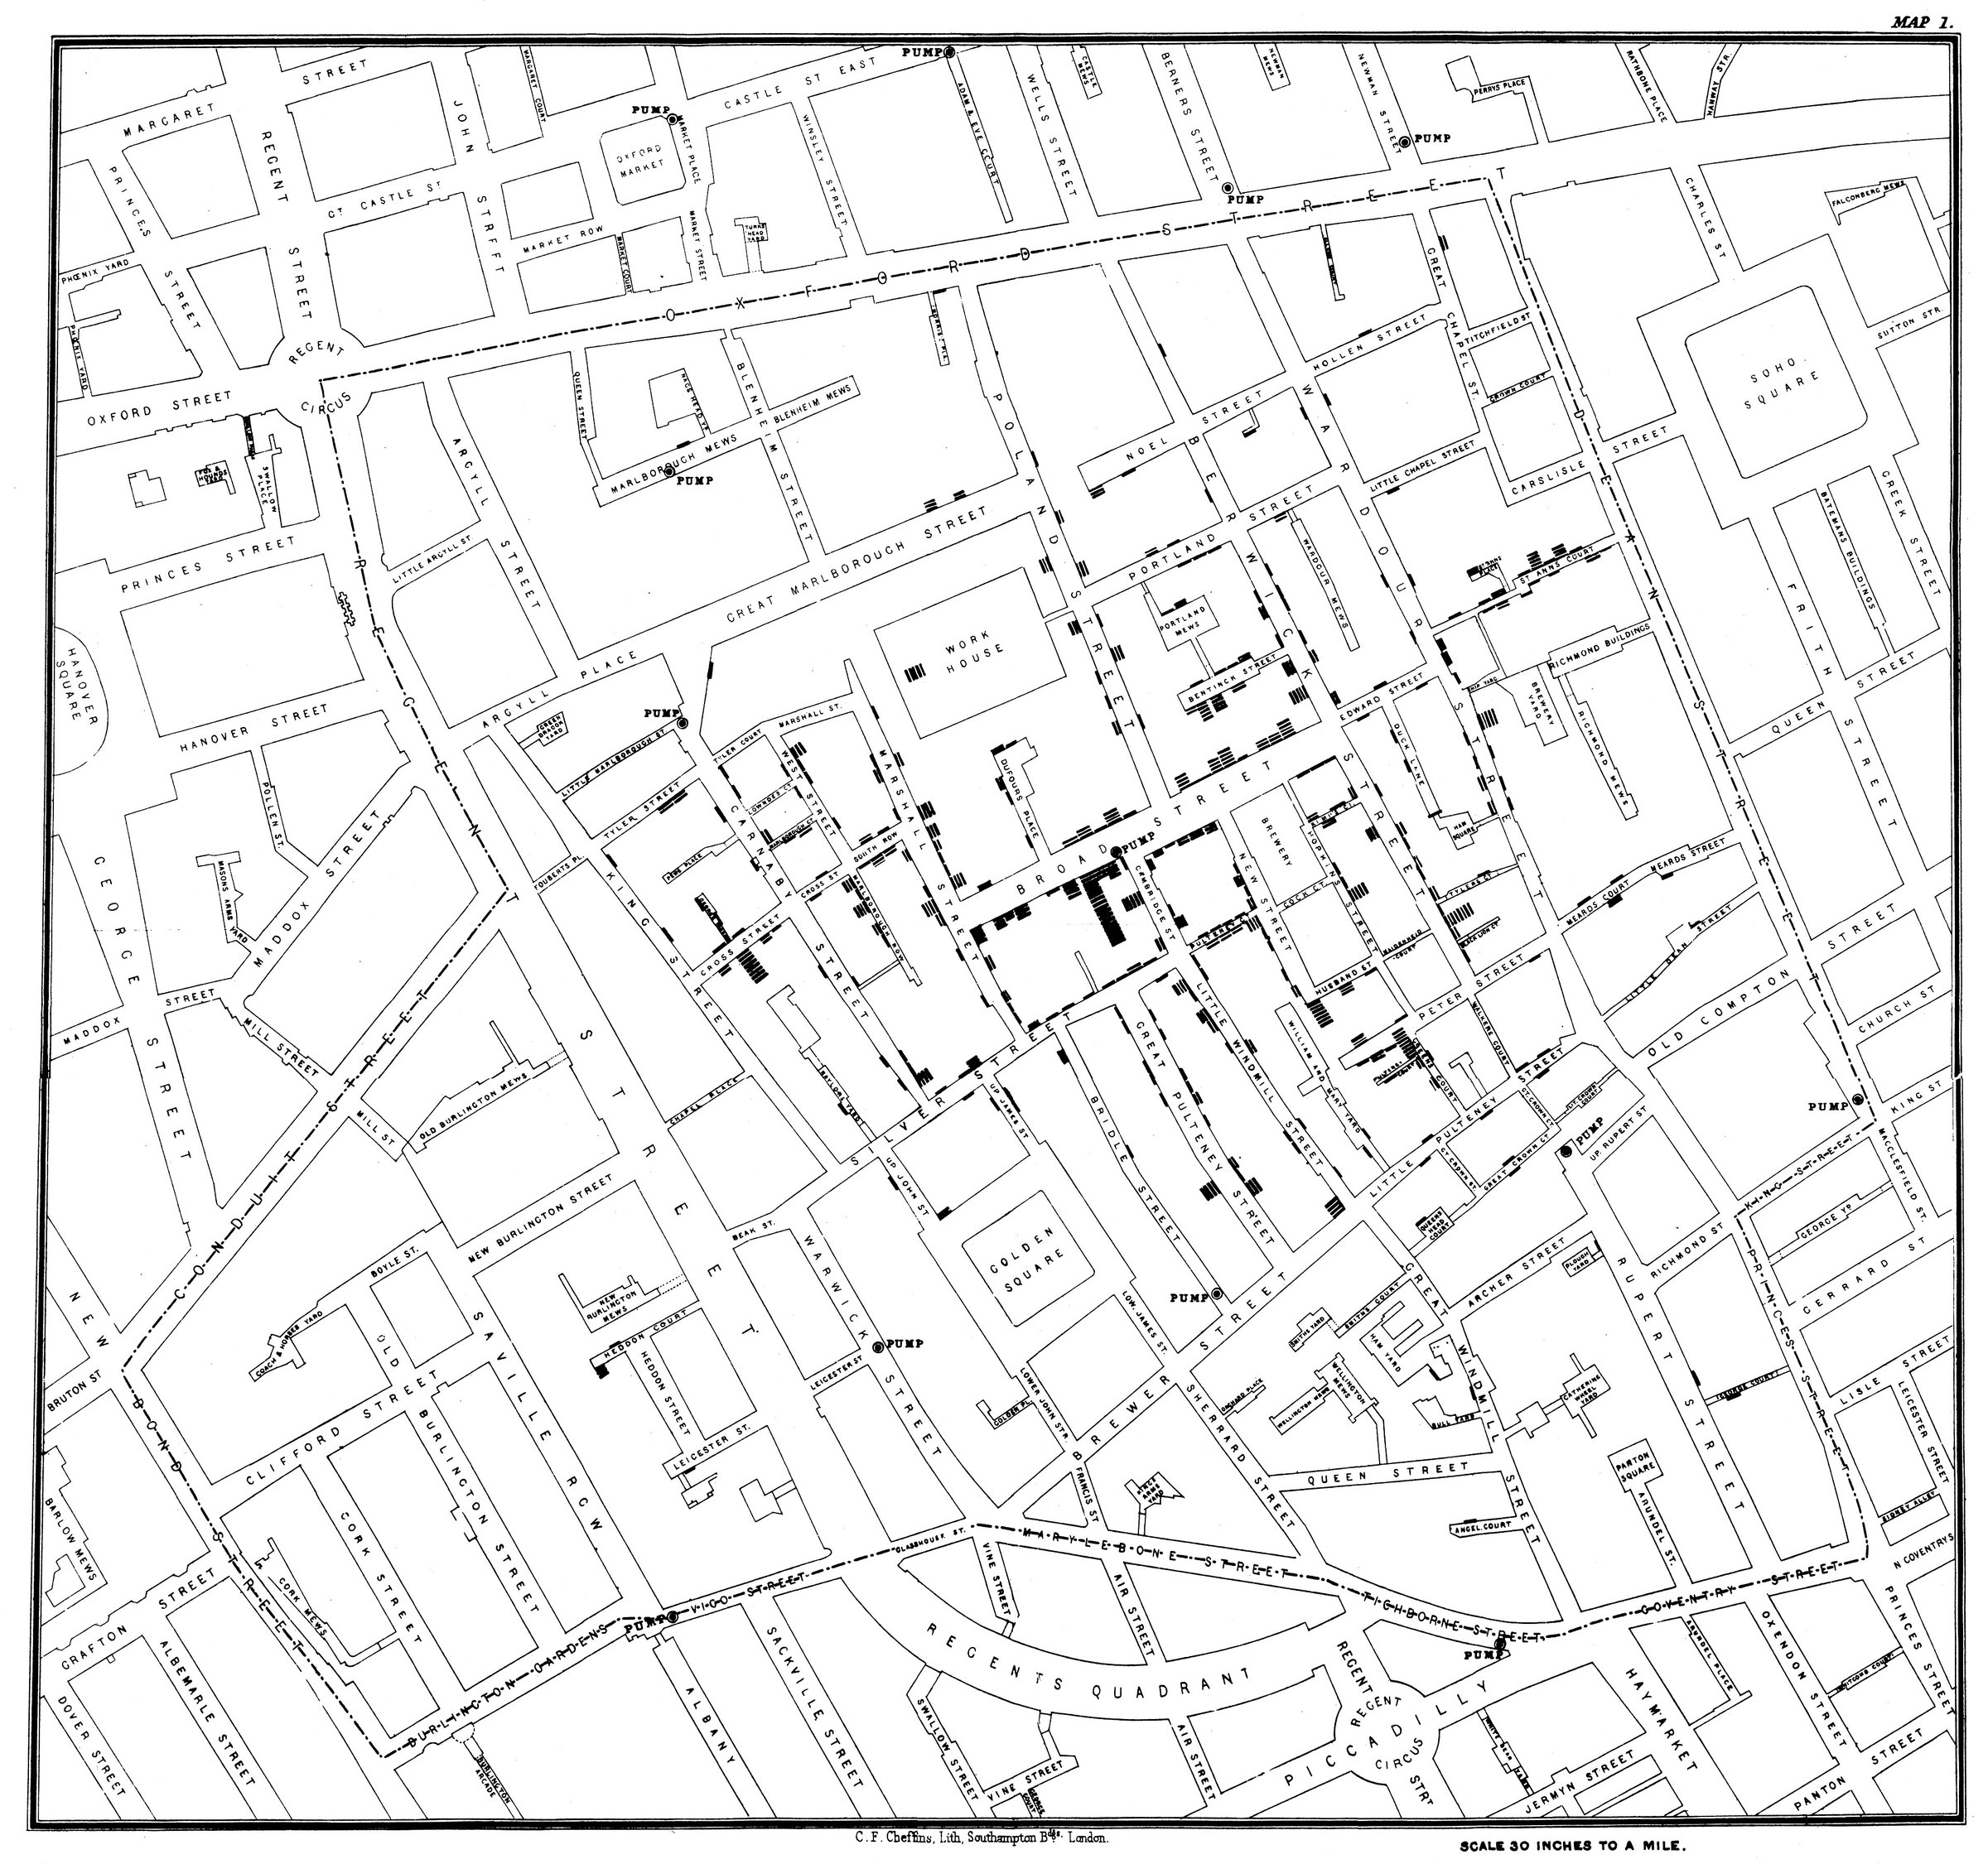
PRIMA ȘEDINȚĂ · LONDRA, 1854
Același focar, mai multe numere
616
atacuri fatale, tabelate de Snow
484
decese prin holeră, înregistrate de comitetul parohial în 17 săptămâni
cel puțin 700
atacuri fatale, estimate de același comitet
Nimeni nu a greșit la adunare: fiecare a numărat altceva, pe alt interval. Azi îi spunem definiția de caz.
Harta: John Snow, 1854 · domeniu public · Wikimedia Commons

Slide 15
DUPĂ JOCUL DE ROL
MENTIMETER · ANONIM
Sunteți epidemiologul. Luni dimineață, ce regulă scrieți?
Regula largă: oricine s-a simțit rău
A
Regula de lucru: vărsături sau diaree, în intervalul fixat
B
Regula strictă: numai cu dovadă de laborator
C
Votați individual. Răspunsul depinde de momentul anchetei.

Slide 16
RĂSPUNSUL
Într-o anchetă de focar: întâi larg, apoi strict
La începutul anchetei: o definiție largă
Vedeți cât de mare este problema și pe cine afectează; nu scapă nimeni.
Când testați o ipoteză: o definiție strictă
Cazurile false pot produce rezultate înșelătoare.
„Get it while you can”
Dacă tot ați ajuns la cămin, luați informații despre toți cei care ar putea fi bolnavi.
La o boală nouă, invers: SIDA și SARS au pornit cu definiții stricte; în China, definiția noului coronavirus a fost la început îngustă și lărgită treptat.
Regula strictă nu este greșită, dar luni dimineață ar pierde aproape toți bolnavii care nu au dat probe.

Slide 17
TREI DESERTURI ȘI UN ZVON
PERECHI · TELEFON
Regula desertului
Un student din echipa de anchetă propune: „bolnav este orice participant cu vărsături sau diaree care a mâncat prăjitura cu cremă”.
Ce este în neregulă cu regula propusă?
A
Nimic: este o regulă bună și precisă.
B
Va arăta mereu că prăjitura este de vină, orice ar fi adevărat.
C
Este prea strictă și va pierde bolnavi, dar altfel este corectă.
Două minute cu colegul, apoi vot.

Slide 18
RĂSPUNSUL
B. Prăjitura nu are voie în definiție
Toți bolnavii găsiți vor fi mâncat prăjitura, prin definiție
Ați „dovedit” ce ați presupus de la început.
CDC: definiția de caz nu conține expunerea cercetată
O greșeală frecventă.
Balul poate sta în definiție; prăjitura, nu
Balul delimitează grupul. Prăjitura este întrebarea.
Cum se verifică atunci prăjitura?

Slide 19
VALORI IPOTETICE · 142 DE PARTICIPANȚI
Prăjitura, verificată corect
6 din 10
1 din 10
bolnavi dintre cei 83 care au mâncat prăjitura (52 de bolnavi)
bolnavi dintre cei 59 care nu au mâncat-o (7 bolnavi)
Un indiciu serios. Dar cei 7 bolnavi fără prăjitură trebuie explicați: au gustat din farfuria altcuiva, au mâncat altceva contaminat sau sunt bolnavi din alt motiv?
Cu prăjitura în definiție, ar fi dispărut, cu tot cu pista spre altă sursă.

Slide 20
A DOUA POVESTE · O ZI DIN PRIMA IARNĂ
MENTIMETER · NOR
Un cuvânt: ce simțiți când vedeți la știri „explozie de cazuri”?
Răspuns anonim, într-un singur cuvânt; răspunsurile apar pe ecran sub forma unui nor de cuvinte.

Slide 21
NEWSWEEK · 12 FEBRUARIE 2020
MENTIMETER · PERECHI
Ați crede acest titlu?
ȘTIRI
Da: epidemia a explodat într-o singură zi.
A
12 FEBRUARIE 2020
„Provincia chineză Hubei raportează 14 840 de cazuri noi de COVID-19 și 242 de decese noi”
Da, cifra este corectă, dar ceva s-a schimbat în felul de numărare.
B
Nu: cifra este inventată.
C
Apoi, cu colegul: ce informație v-ar lipsi?
Titlul citat din presă; așezarea pe telefon este reconstituită.

Slide 22
RĂSPUNSUL · OMS, 13 FEBRUARIE 2020
B. Cifra era adevărată. Regula era nouă
14 840
9 din 10
13 332
fără test
cazuri ale zilei nu apăruseră în cifrele de până atunci, numai cu laborator.
Saltul de aproape zece ori nu l-a produs virusul, ci regula.
1 508
regula veche:
numai laboratorul
regula nouă: și
diagnosticul clinic
Sursa: OMS, rapoartele de situație 23 și 24 (12–13 februarie 2020); calcul propriu (registru A130, A132). Aceeași zi, două reguli.

Slide 23
AL DOILEA TERMEN NOU
Treptele cazului
Confirmat
„sigur”
Probabil
De obicei, cu dovadă de laborator.
„aproape sigur”
La bal: cei 7 cu proba pozitivă.
Posibil
Semnele tipice, fără laborator.
„poate”
La bal: cei 48 fără probă. În Hubei: „diagnosticat clinic” (echivalent didactic).
Mai puține semne tipice.
La bal: cei 8 cu greață și dureri de cap.
„7 cazuri” sau „59 de cazuri”: același bal, ambele corecte, alte trepte.

Slide 24
O REGULĂ NOUĂ, CU UN SCOP DECLARAT
O regulă care poate hotărî cine primește tratament
ÎNAINTE
13 FEBRUARIE 2020
20 FEBRUARIE 2020
Se raportau numai cazurile confirmate în laborator; testele nu ajungeau.
Apar cazurile „diagnosticate clinic”. Scopul declarat (comunicatul autorităților, citat de Newsweek): tratament cât mai devreme; analiza Tsang 2020: izolare și tratament la timp pentru cei netestați.
OMS: China renunțase la categorie. Rămân cazurile suspecte și cele confirmate.
O definiție de caz nu doar măsoară lumea: poate hotărî și cine primește tratament.

Slide 25
UNIVERSITATEA DIN HONG KONG · O ESTIMARE
O singură regulă de la început: de peste 4 ori mai multe cazuri
în jur de 232 000
7 versiuni ale definiției, între 15 ianuarie și 3 martie 2020.
Din curba cazurilor se calculează cât de repede se dublează epidemia; din asta se decid paturi, stocuri și restricții.
55 508
În fața unui grafic care sare: s-a schimbat boala sau regula?
raportate până la
20 februarie 2020
estimate, cu a cincea
versiune de la început

Slide 26
CIFRA CORECTĂ, INFORMAȚIA CORECTĂ
PERECHI
Rescrieți titlul, păstrând cifra
„Provincia chineză Hubei raportează 14 840 de cazuri noi de COVID-19 și 242 de decese noi”
Un minut cu colegul: un titlu pe care un cititor grăbit să nu-l înțeleagă greșit.
Regula de numărare apărea abia în corpul articolului. Cei mai mulți oameni citesc titlul și se uită la grafic.

Slide 27
UN TITLU POSIBIL
Mai lung, mai puțin spectaculos, adevărat
EPIDEMIA DIN CHINA
Aceeași cifră, plus regula după care a fost numărată.
Hubei își schimbă regula de numărare: 14 840 de cazuri noi într-o zi, dintre care 13 332 fără test de laborator
Diferența dintre o cifră corectă și o informație corectă.
Titlu propus; tăietura este reconstituită.

Slide 28
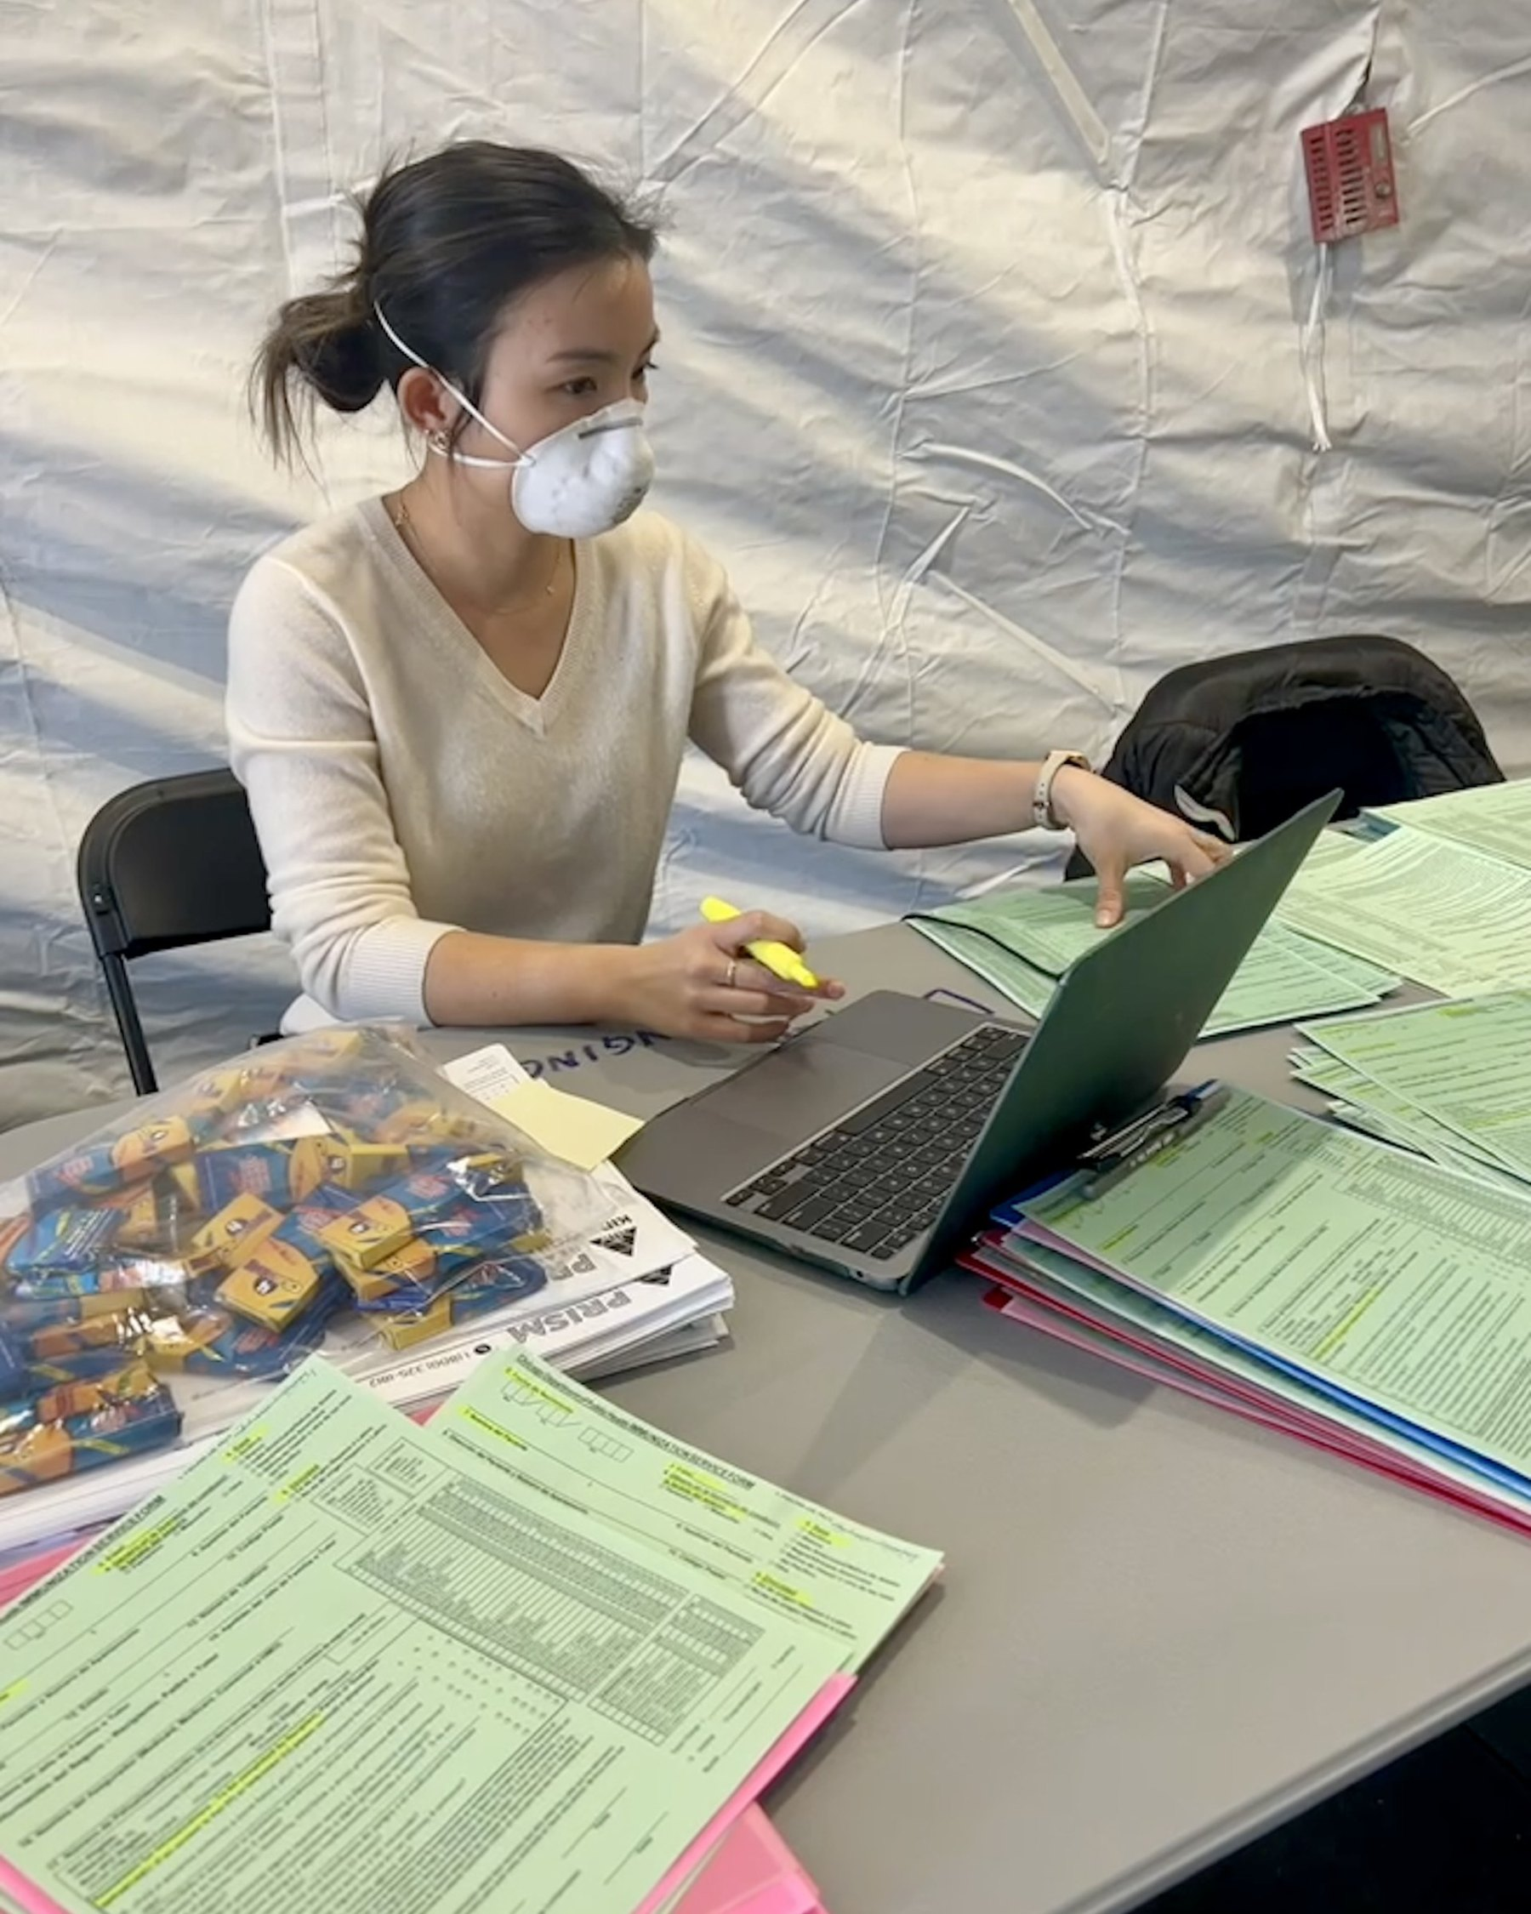
CE ÎNSEAMNĂ PENTRU VOI
Căsuța de pe fișa de declarare
Confirmat
Probabil
Posibil
Peste câțiva ani o veți bifa voi. Pare administrativă; adunată de la mii de medici, desenează curba pe care o văd guvernele, presa și părinții voștri.
Bifați după regula în vigoare, nu după impresie. Dacă nu se potrivește cu ce vedeți la pacient, semnalați în scris, cu exemplul concret.
Fișe completate într-un focar de rujeolă · Chicago, 2024
Foto: CDC/Amy Nham · domeniu public · CDC PHIL

Slide 29
ÎNAPOI LA TITLUL CURSULUI
Câte milioane? Depinde cine numără
1,3–4,0
Estimarea e departe de ce se raportează. OMS: probabil supravegherea limitată și cazurile neînregistrate de teama efectelor asupra comerțului și turismului.
milioane de cazuri de holeră pe an, în lume
21 000–143 000 de decese
La „milioane”, întrebați ca la bal: cine a fost numărat, după ce regulă, cine a rămas pe dinafară?
Estimarea cercetătorilor, citată de OMS.

Slide 30
Pauză
Zece minute. Urmează a treia poveste: colega de cameră.

Slide 31
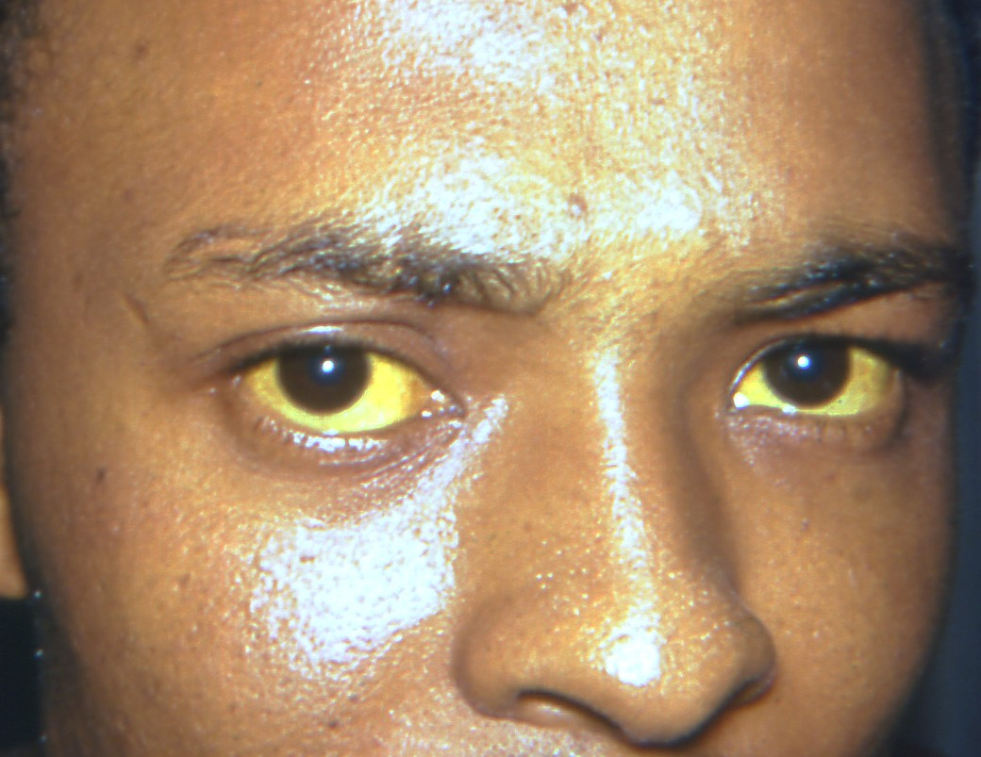
A TREIA POVESTE · CĂMINUL
Ochii galbeni
Colega voastră de cameră e obosită de câteva zile și nu mai mănâncă. Azi are ochii galbeni. Seara vine rezultatul: hepatită A, confirmată. Medicul de familie va anunța DSP.
Aceeași săptămână, același palier: altă colegă are greață și urina închisă la culoare. N-a fost încă la medic.
Icter: ochii și pielea galbene, în hepatita A
Foto: CDC/Dr. Thomas F. Sellers, Emory University · domeniu public · CDC PHIL

Slide 32
VOT INDIVIDUAL
MENTIMETER · ANONIM
Este acesta un focar?
Da: sunt două bolnave în același cămin, în aceeași săptămână.
A
Nu încă: a doua colegă nu are diagnostic.
B
Nu: un focar înseamnă zeci de bolnavi.
C
Nu știu ce înseamnă „focar”.
D

Slide 33
AL TREILEA TERMEN NOU
Focarul: mai multe cazuri decât v-ați aștepta
Mai multe cazuri de boală decât v-ați aștepta, în același loc sau grup și în aceeași perioadă, de obicei cu o cauză comună (CDC). Câte și de ce fel: spune regula fiecărui raport.
Hepatita A
Toxiinfecția alimentară
INSP, raportul pentru 2024
metodologia INSP, definiția OMS
cel puțin 2 cazuri confirmate, aceeași sursă, timp și loc
două sau mai multe persoane bolnave după același aliment; fără laborator pentru fiecare
Balul: un focar cu 7 bolnavi după regula hepatitei A; după regula toxiinfecțiilor, cu toți bolnavii care au mâncat alimentul contaminat, cu probe sau fără. Fără regulă, numerele nu se compară.

Slide 34
RĂSPUNSUL
După regula INSP, căminul nu are încă un focar
Un caz confirmat (colega de cameră) și unul posibil (colega de pe palier)
Regula hepatitei A cere cazuri confirmate.
Testul colegei iese pozitiv și ancheta găsește o sursă comună?
Atunci căminul are un focar.
Boala nu s-a schimbat între timp
S-a schimbat ce știm despre ea.
Varianta D a fost cea mai cinstită: și „focarul” are o definiție scrisă.

Slide 35
INSP · HEPATITA A · 2024
162
Județele cu cele mai multe focare
Bihor
39
Cluj
31
de focare de hepatită A în România, într-un singur an
Sălaj
26
Clujul, orașul în care studiați, e al doilea.
1 374 de cazuri în aceste focare
Un focar: cel puțin două cazuri confirmate, legate între ele. Cifra oficială numără ce s-a putut dovedi, nu tot ce s-a întâmplat.
Sursa: INSP–CNSCBT, Analiza bolilor transmisibile, raport pentru 2024, p. 25 (registru A104, A109).

Slide 36
UN SITE DE ȘTIRI NAȚIONAL · 13 DECEMBRIE 2024
PERECHI · TELEFON
Ați crede acest titlu?
Ce verificați înainte să-l dați mai departe?
ȘTIRI
13 DECEMBRIE 2024
„Focar de Hepatită A la un liceu din Cluj / 9 cazuri au fost confirmate”
A
Unde este liceul
B
Cine a confirmat cazurile
C
În cât timp au apărut cazurile
D
Dacă au o sursă comună
Două minute cu colegul, apoi vot.
Titlul citat din presă; așezarea pe telefon este reconstituită.

Slide 37
RĂSPUNSUL · AL DOILEA PARAGRAF
Focarul real, în alt județ
Locul
Cine a confirmat
Un liceu din Aleșd, județul Bihor. Informația venea de la DSP Bihor, prin Rador, care cita Radio Cluj. Presupunem că de aici vine „Cluj” din titlu; articolul nu o spune.
DSP: cazuri confirmate. Titlul nu minte despre boală.
În cât timp
15 AUGUST 2024
23 NOIEMBRIE 2024
13 DECEMBRIE 2024
primul caz
al nouălea caz
titlul
Nouă cazuri în peste trei luni: nu o „explozie”. Articolul nu spune cum s-a transmis boala. Întrebarea bună: ce mai trebuie citit ca să știu ce s-a întâmplat, unde și după ce regulă?

Slide 38
ÎN PRACTICĂ
Ce faceți diferit de mâine
Un număr de bolnavi: după ce regulă au fost numărați?
1
Un grafic care sare brusc: s-a schimbat boala sau s-a schimbat regula de numărare?
2
Un titlu despre un focar: citiți și al doilea paragraf (locul, sursa, perioada, cazuri confirmate sau nu).
3
Bolnavi după un eveniment comun: spuneți medicului ce ați avut, când a început și cu cine ați stat.
4
Ca medici, scrieți regula de numărare înainte să vedeți rezultatele, fără răspunsul pe care îl așteptați.
5

Slide 39
DUPĂ CURS · LUCRAREA PRACTICĂ ÎNTÂI
Cina de la Oswego: o anchetă adevărată, pe telefon
Un focar real, după o cină: cine e caz, ce s-a mâncat, când, ce se face.
1
Câte trei-patru vecini de bancă, pe un formular deschis prin cod QR.
2
Fiecare pas se deschide după răspunsul corect.
3
Definiția de caz de azi este primul pas al anchetei.

Slide 40
RECAPITULARE
KAHOOT
Zece întrebări din poveștile de azi
Accesați kahoot.it și introduceți codul jocului.
Kahoot: intrați pe kahoot.it cu PIN-ul afișat pe ecran.
Rezultatul nu se notează; arată ce s-a reținut din ședință.

Slide 41

ULTIMELE CINCI MINUTE · ANONIM
Evaluarea anonimă a ședinței
Ce a fost util azi?
1
Unde v-am pierdut?
2
Ce ați putea folosi mâine?
3
menti.com
anonim, fără cont
Luni, pe pagina cursului, veți găsi două modificări făcute pe baza răspunsurilor.

